Slide 1

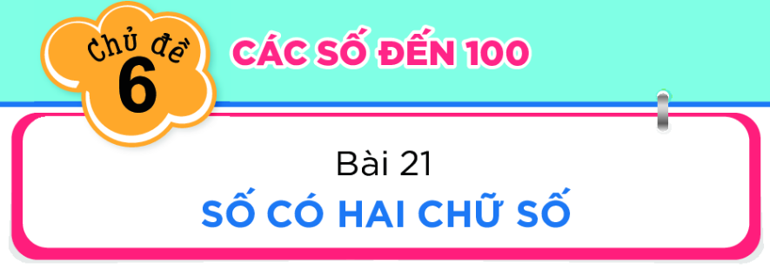

Slide 2



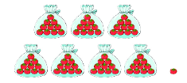
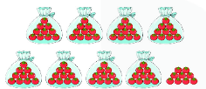
Các số đến 99
 | Chục | Đơn vị | Viết số | Đọc số
2
4
24
Hai mươi tư
3
5
35
Ba mươi lăm
7
1
71
Bảy mươi mốt
8
9
89
Tám mươi chín

Slide 3

Giải lao

Slide 4







1. Số ?
gồm chục và đơn vị
23
2
3
18 gồm 1 chục và 8 đơn vị
?
35 gồm 3 chục và 5 đơn vị
?
?
69 gồm 6 chục và 9 đơn vị
?
?
57 gồm 5 chục và 7 đơn vị
25 gồm 2 chục và 5 đơn vị
?
?
?
?
?
?

Slide 5



2. Số ?
17
18
13
a)
15
21
25
b)
24
22
23
97
98
c)
93
94
95

Slide 6










3. Tìm cách đọc số ghi trên mỗi con chim cánh cụt

Slide 7

Củng cố

